Slide 1

Связь. Сфера обслуживания.
Цели урока: сформировать представление о видах связи и уровне её развития. Познакомить с рекреационным хозяйством России.
Powerpoint Templates

Slide 2
Связь- это отрасль, которая обеспечивает приём и передачу информации.
Связь.
почтовая
электрическая
Приём, перевозка и доставка почтовых отправлений.
Телефонная, телеграфная, ,космическая связь, электронная почта, телевизионное и радиовещание.

Slide 3
Сфера обслуживания.
. ЖКХ
· Услуги по социальному обеспечению населения
· Торговля и общественное питание
· Бытовое обслуживание
· Культура
· Образование
· Медицина
· Кредитно-финансовое обслуживание
· Государственное управление
· Рекреационное хозяйство

Slide 4
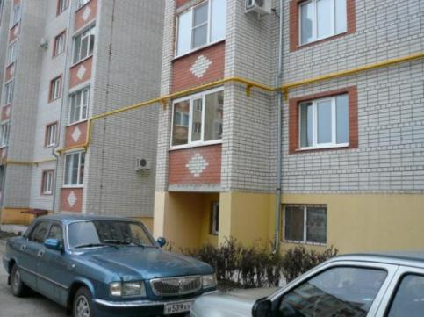
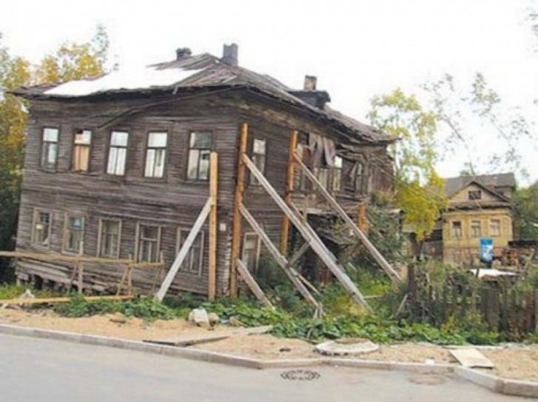
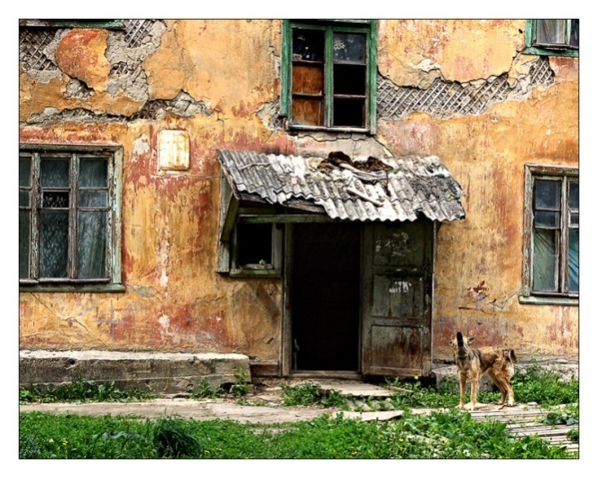
Потребность в благоустроенном жилье – одна из главных человеческих потребностей
Проблемы:
1.Недостаточен жилой фонд страны.
- 40 млн. человек (1/3 часть населения страны) нуждаются в жилье;
- низкие темпы строительства;
- велика изношенность жилого фонда (60%)

Slide 5
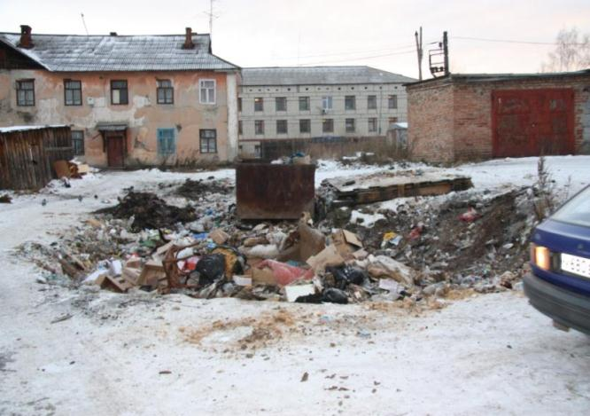
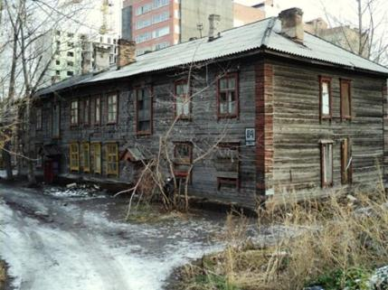
3. В России много неблагоустроенного жилья.
- в 12 городах и 140 пгт нет водопровода;
- в 46 городах и 506 поселках нет канализации

Slide 6
Обеспечение жильем жителей России и других стран мира
Страна | Среднее кол-во комнат на человека | Средний размер квартир (кв.м)
Россия | 0,8 | 59
Белоруссия | 0,9 | 61
Япония | 1,3 | 86
Великобритания | 1,8 | 87
США | 2,2 | 117

Slide 7
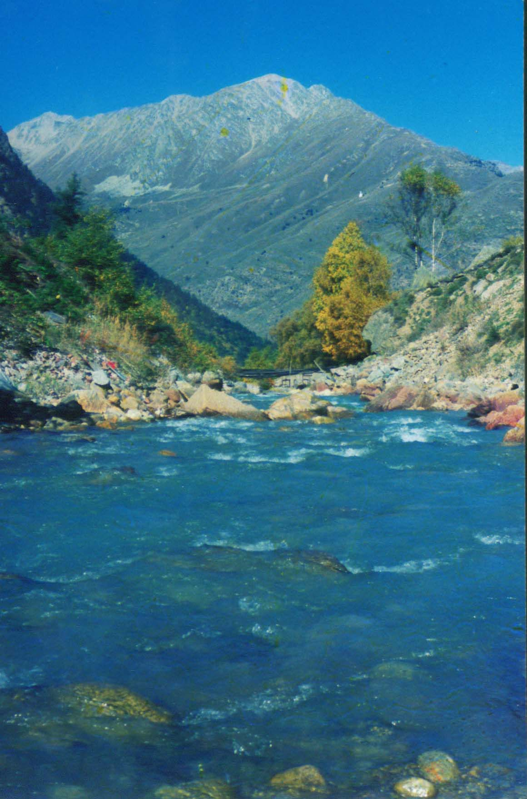
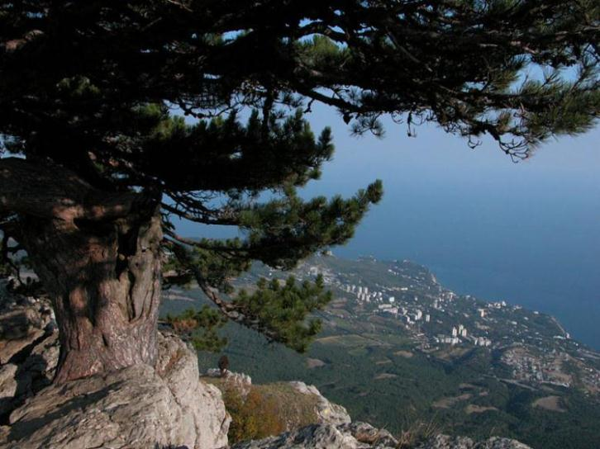
Рекреация – отдых, восстановление сил человека
Главная задача рекреационного хозяйства – это обеспечение отдыха людей.

Slide 8
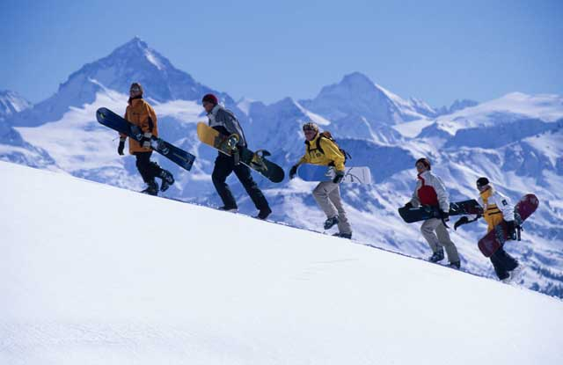
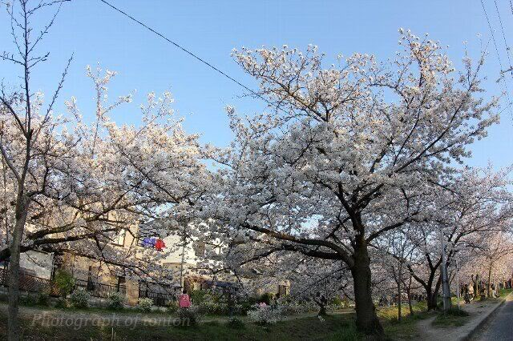
Природная основа для отдыха в России:
Рельеф
Климат
Природные зоны
Обилие рек и озер
Источники минеральных вод
Лечебные грязи

Slide 9
Культурно – исторические памятники.
Оздоровительные учреждения.
Базы отдыха.
Туризм.
5 тыс. санаториев, баз отдыха.
50 тыс. детских оздоровительных учреждений.
Потребность населения в данном виде услуг – 50 %.
Низкое качество предоставляемых услуг.
80% данных учреждений размещена в европейской части страны.

Slide 10

2. \
Требования, предъявляемые к рекреационному району:
Благоприятный климат (нежаркое лето и несуровая зима), оптимальные средние температуры от -15 до +25С;
Наличие водных объектов (рек и озёр);
Исторические и культурные памятники;
Минеральные воды и лечебные грязи;
Теплое море;
Безопасность жизни (низкий уровень преступности).
Рельеф (плоский, холмистый, горный);

Slide 11
Крупнейшие районы отдыха в России
Возникшие на основе природных условий и ресурсов.(Кавказские Минеральные воды, Черноморское побережье Кавказа).
Возникшие вокруг крупных городов: Москва и Подмосковье, Санкт-Петербург.
Возникшие вокруг ценных культурно-исторических объектов: Кижи, Соловецкий монастырь.

Slide 12
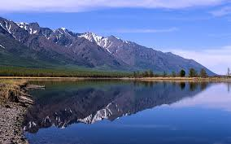
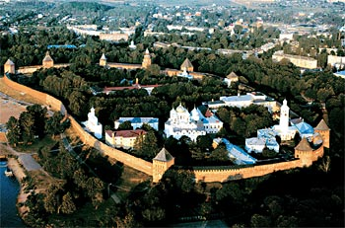
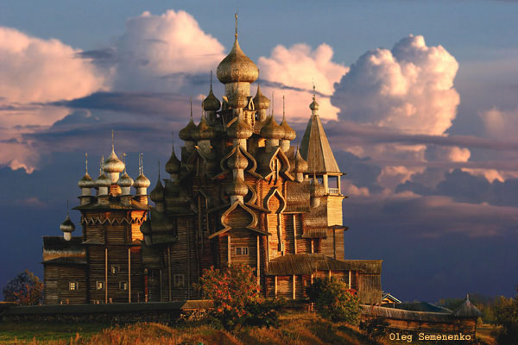
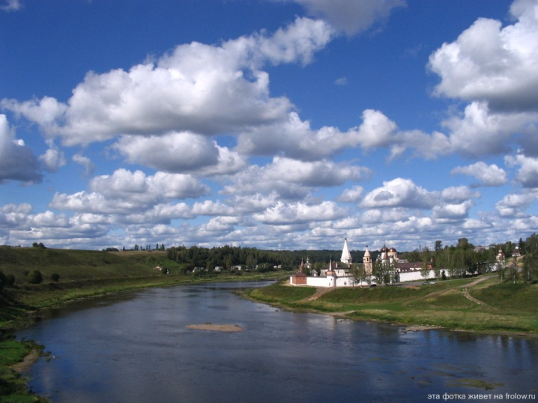
Байкал
Великий Новгород
Волга
кижи

